Slide 1

开放性创新实践答辩
答辩人：20 崇新 孔浩然

Slide 2
目录
content
01
选题要求与展示
02
问题与解决思路
03
框架的实践心得

Slide 3
Part 1
选题要求与展示

Slide 4
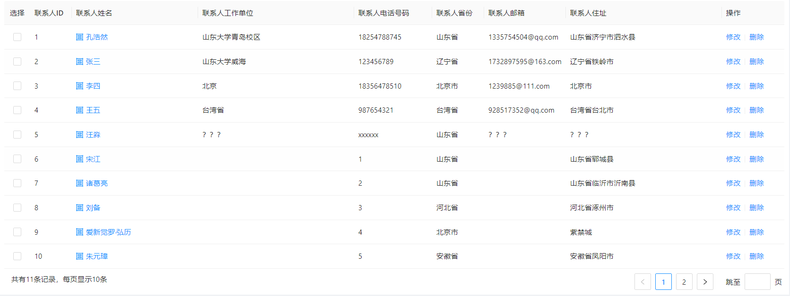
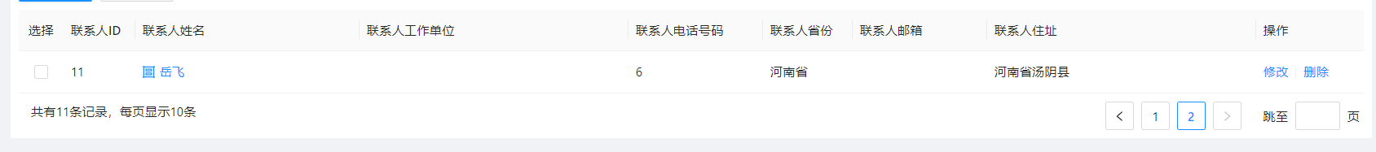
联系人信息管理——分页查询

Slide 5
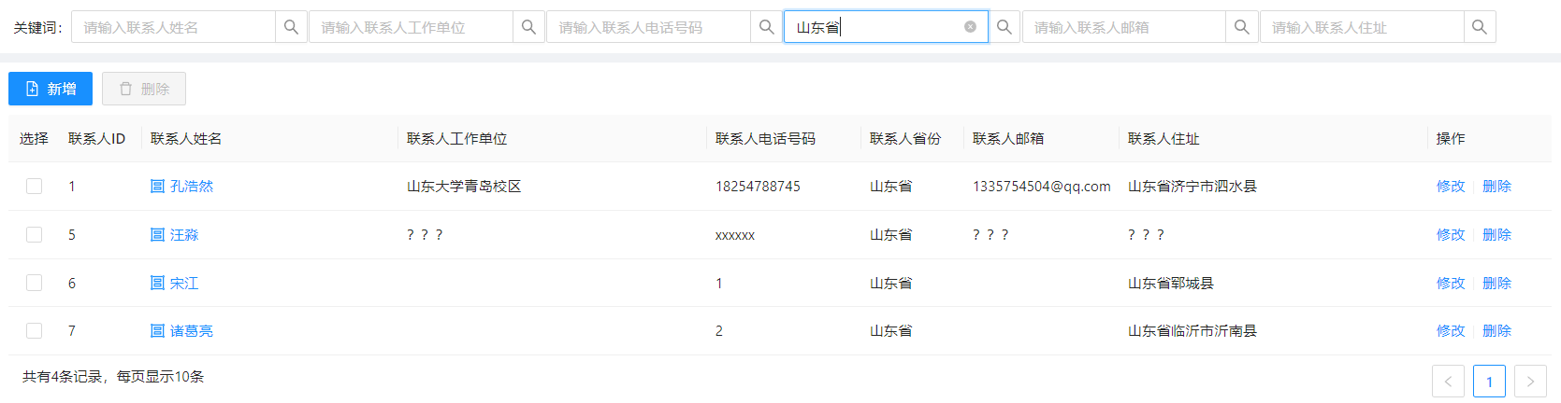
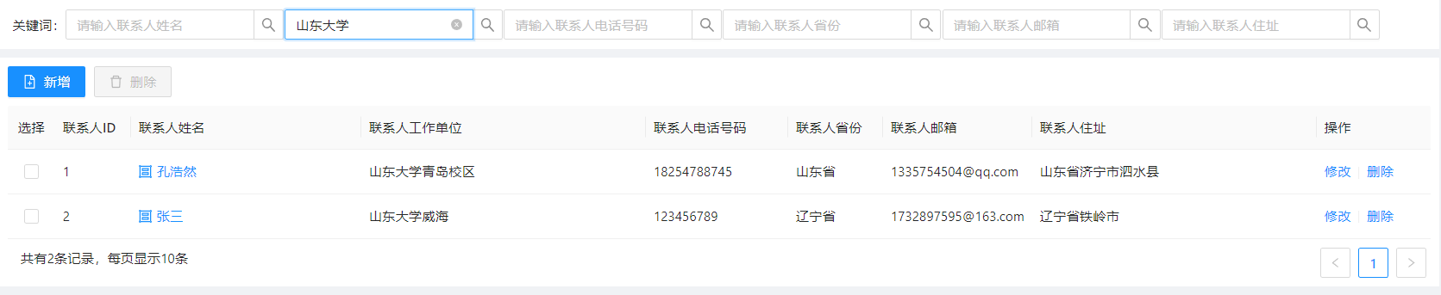
联系人信息管理——模糊查询

Slide 6
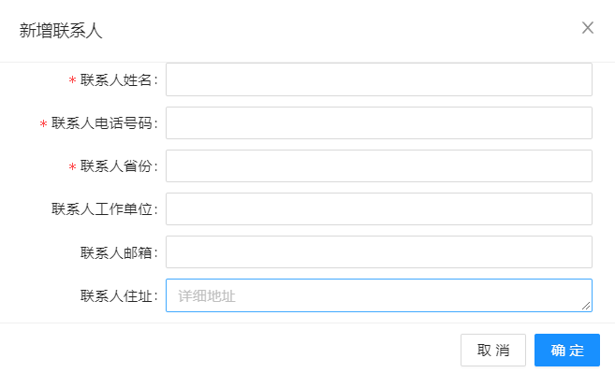
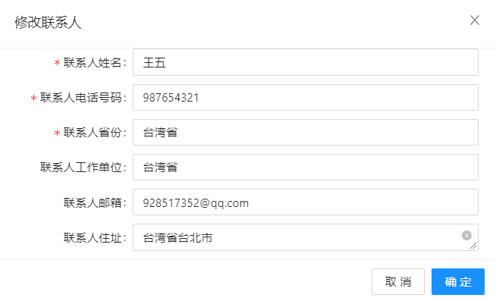
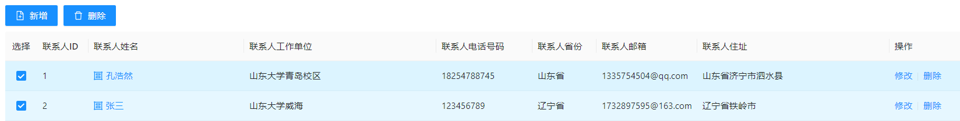
联系人信息管理——增删改查

Slide 7
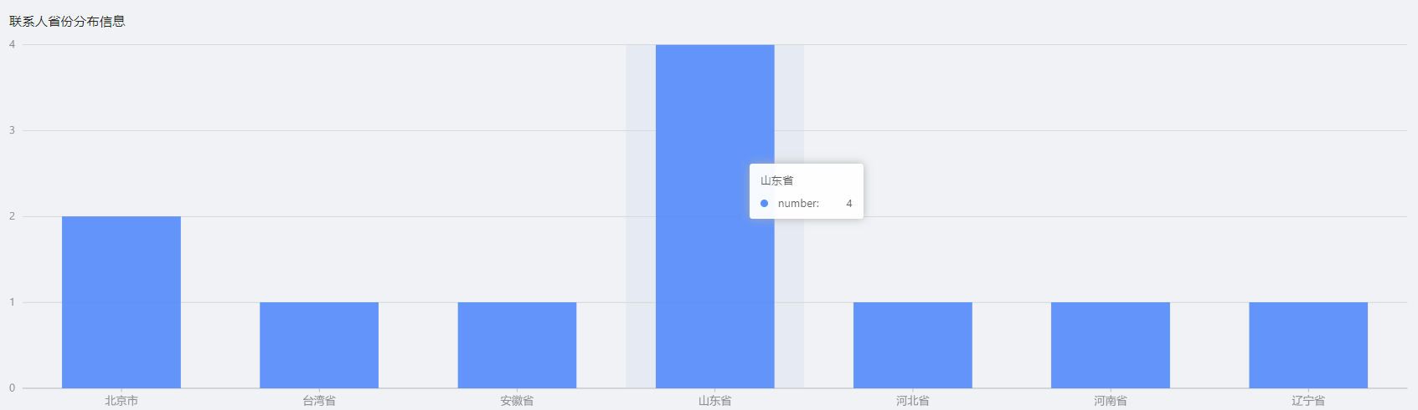
联系人信息管理——图表统计

Slide 8
Part 2
问题与解决思路

Slide 9
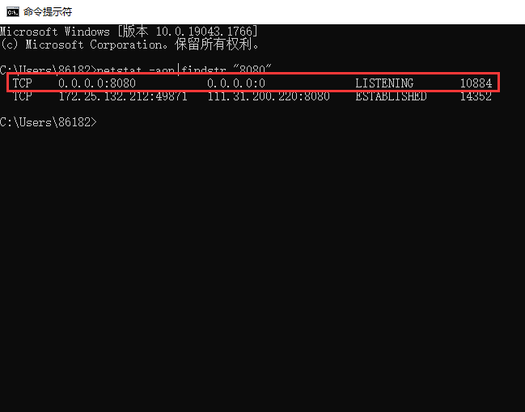
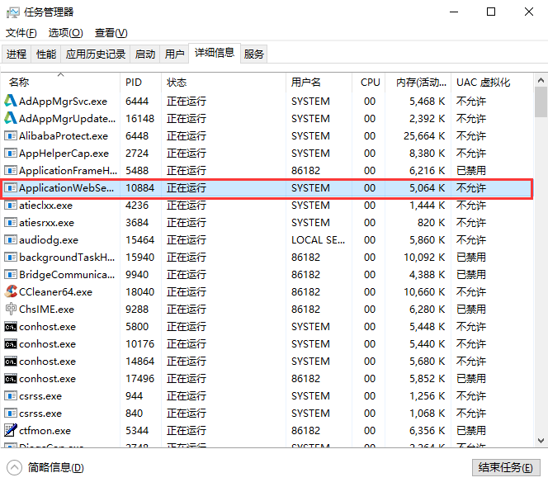
配置环境
8080端口占用

Slide 10
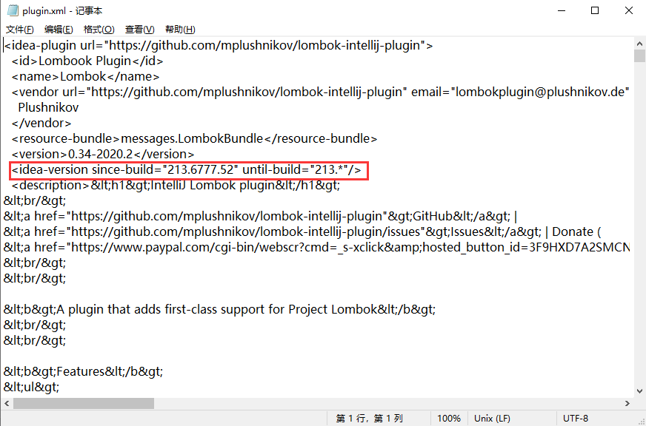
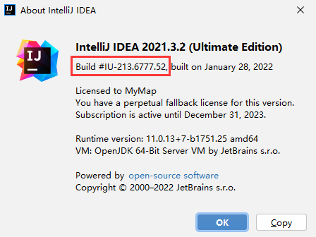
配置环境
Lombok与IDEA版本不兼容

Slide 11
功能实现
用多个搜索框实现模糊查询，每个搜索框匹配一项联系人相关的信息

Slide 12
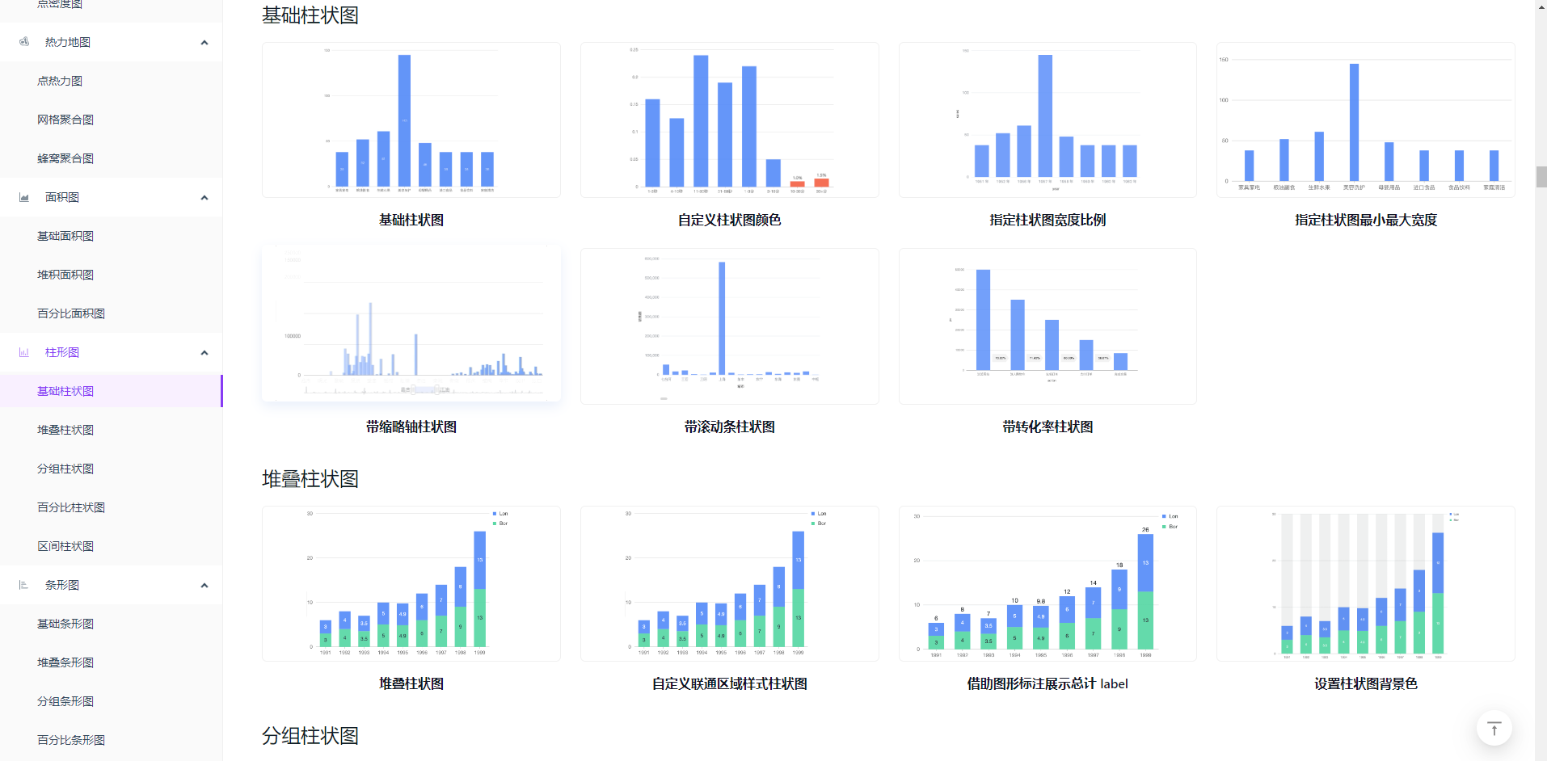
功能实现
图表显示统计数据，利用React 图表库Ant Design Charts绘制

Slide 13
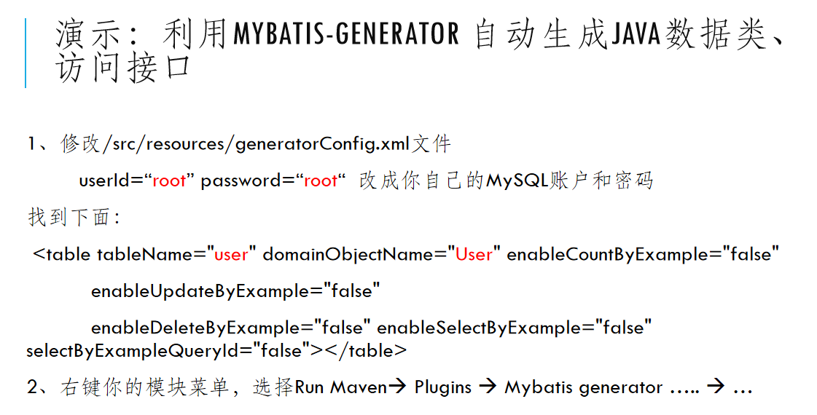
功能实现
每次重新生成ContactMapper.xml文件时需要备份后删除，否则会以追加方式重复定义，要注意代码的更新前的备份和保存。

Slide 14
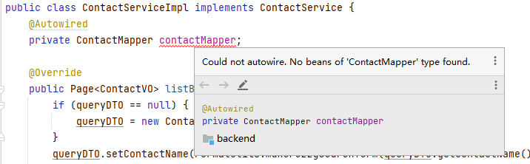
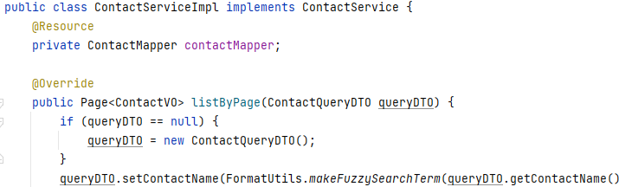
功能实现
@Autowired注解无效，可以用@Resource替换

Slide 15
Part 3
框架实践的心得

Slide 16
心得体会
通过这门实验课，我切实经历、感受了从项目的需求分析到对项目整体以及分模块的详细设计，再到前后端软件的代码编写，在编写的过程中调试、测试，这一系列软件开发的基础过程，对于软件是如何诞生的有了初步的了解。
在实验的过程中我也遇到了很多困难，从一开始对软件的环境配置，不熟悉如何完成对项目的需求分析和详细设计。尤其是在前后端代码的编写过程中，出现的问题更多，类型也更繁琐，有一些还不容易在网络上找到合适的解决方法，这时候我通过咨询老师、向同学求助学习，解决了很多问题，这也要感谢老师的指导和同学的帮助。有时候遇到一些困难，在解决的时候最难以跨越的是找到问题的原因，是软件辅助工具的问题还是代码编写的问题，还是其他问题，尤其这是我第一次接触IDEA和VS Code这两个软件，我觉得这时候心平气和很重要，问题既然出现了就想办法解决，先从自己出发找原因，可以借助网络工具谷歌、知乎、CSDN等等，实在解决不了的时候一定不要死磕、钻牛角尖，及时向老师或者同学求助也是必要的，可能就是很简单的一个问题，只是“不识庐山真面目，只缘身在此山中”。
再者，我还从这门实验课中体会到规划的重要性，不管是对这个项目具体内容的规划，还是对这门实验课的完成进度与时间规划，合理的规划都是非常有助于完成任务的。把每个模块的功能和逻辑搞清楚，再实现起来比直接进行容易得多。还要利用好已有的开源资源，既要运用又要学习。
因此总体来说，这门软件实验课对我理解软件开发过程起到了开创性的作用，拓宽了我对计算机领域知识与方向的视野，我个人从中既取得了知识上的收获，也让我在方法论层面找到更多解决问题的方式和方法，可以说是受益匪浅，大有所获。

Slide 17
感谢观看！
答辩人：20 崇新 孔浩然

